Slide 1
基因测序
主讲：杨俊豪
组员：刘承奇，杨易为，曹松晖，杨俊豪，张昊宇，谢雨豪

Slide 2
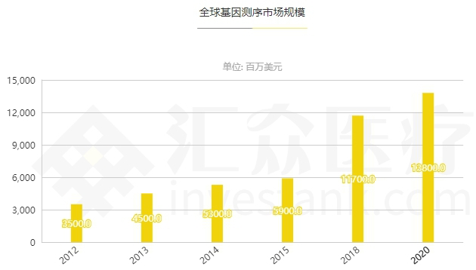
基因测序市场规模
数据来源：汇众医疗-因钽数据
Notes:
选题：近些年，基因测序市场规模在逐渐增大，因此我们做就选了这么个题目。

Slide 3
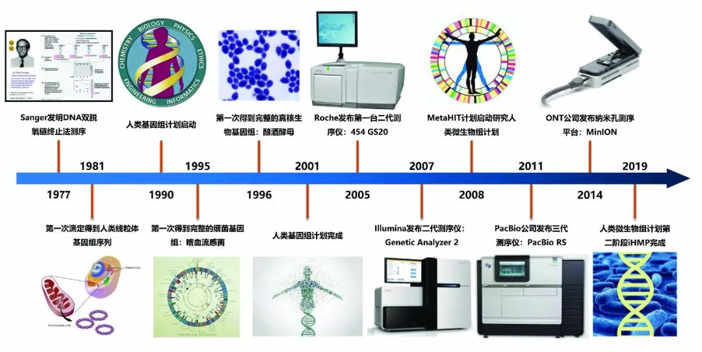
基因测序技术发展历史
https://www.jianshu.com/p/ee9e5de8664f
Notes:
简单了解下基因测序的发展历史。基因测序技术，又称DNA测序技术，是分子生物学研究中最常用的技术，它的出现极大地推动了生物学的发展成熟。该技术始于20世纪70年代中期。1977年Maxam和Gilbert报道了通过化学降解测定DNA序列的方法。[1]同一时期，Sanger发明了双脱氧链终止法。20世纪90年代初出现的荧光自动测序技术将DNA 测序带入自动化测序的时代。这些技术统称为第一代基因测序技术。最近几年发展起来的第二代基因测序技术则使得DNA 测序进入了高通量、低成本的时代。目前，基于单分子读取技术的第三代测序技术已经出现，该技术测定DNA 序列更快，并有望进一步降低测序成本。

Slide 4
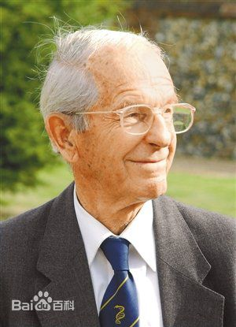
第一代DNA测序技术（Sanger法测序）
Frederick Sanger（1918-2013）英国生物化学家，唯一一位两度获得诺贝尔化学奖的人。
上世纪70年代末，他提出快速测定脱氧核糖核酸序列的技术“双脱氧链终止法”，也被称作“Sanger法”，因此与另外两名科学家共同获得了1980年诺贝尔化学奖。
1977年他应用 Sanger 测序法进行了人类历史上第一个基因序列—噬菌体X174的测定。自此，人类获得了窥探生命遗传差异本质的能力，并以此为开端步入基因组学时代。
https://baike.baidu.com/item/%E5%BC%97%E9%9B%B7%E5%BE%B7%E9%87%8C%E5%85%8B%C2%B7%E6%A1%91%E6%A0%BC/7318234?fr=aladdin
Notes:
提到基因测序就不得不提到sange，

Slide 5
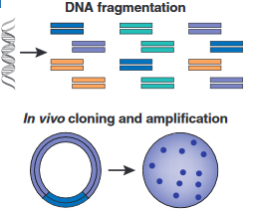
Sanger法测序-准备阶段
1. DNA碎片化： 如要利用Sanger测序方法进行完整基因组的测定，首先要将提取得到的样品完整DNA打碎，形成DNA片段。（如只是测定单个目的基因的序列，则无需进行DNA碎片化）。
2. PCR扩增和体外克隆： 针对特定目的核酸片段的测序，首先要对目的测序区域进行PCR扩增；而针对碎片化DNA的测序，则要将碎片化的DNA片段通过克隆的方式连接到质粒载体中。
https://zhuanlan.zhihu.com/p/77663085?utm_source=qq&utm_medium=social&utm_oi=783636208826855424
Notes:
PCR:聚合酶链反应
简单来讲就是复制出足够多的样品片段，以保证测序样品的纯度和浓度。

Slide 6
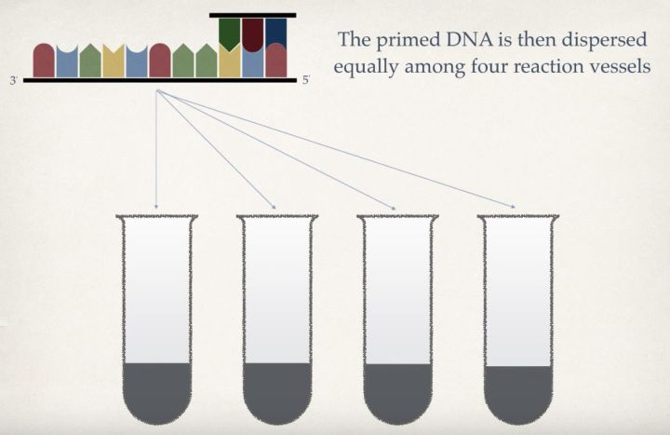
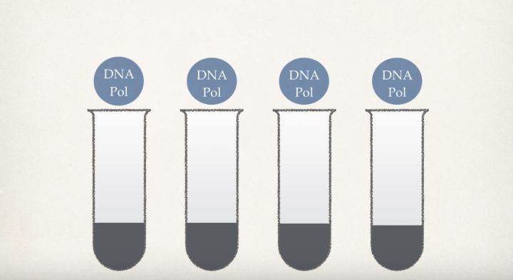
Sanger法测序-步骤1
在4只试管中加入适当的引物、等量的待测模板、4种dNTP和DNA聚合酶（如以RNA为模板，则用反转录酶）。
再在上述4只管中分别只加入一种一定浓度的放射性标记的ddNTP（双脱氧核苷酸）。
https://zhuanlan.zhihu.com/p/29270914?utm_source=qq&utm_medium=social&utm_oi=783636208826855424
Notes:
ddNTP有四种分别为ddATP ddTTP ddCTP ddGTP，其实也是对应DNA四个碱基。
//复制时需要引物的原因很简单，因为DNA聚合酶不能从头开始合成DNA，前面必须有一段DNA或RNA作为引物。

Slide 7
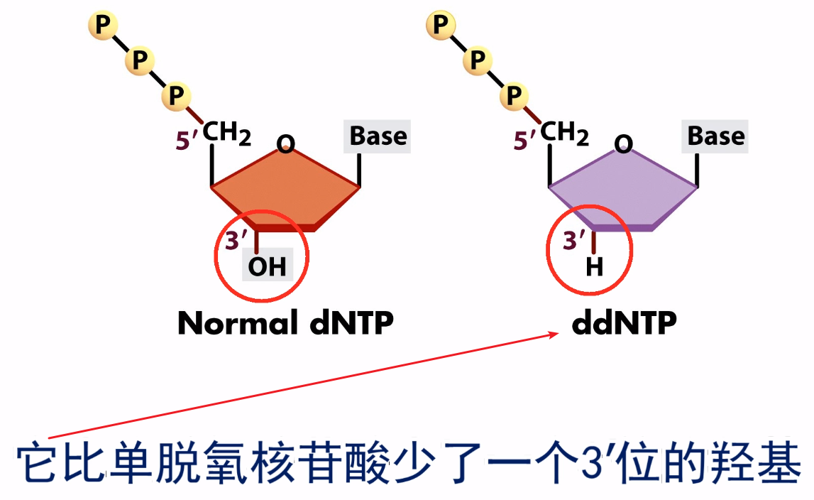
Sanger法测序-步骤2
与单链模板结合的引物在DNA聚合酶作用下从5’端向3’端进行延伸反应，32P随着引物延长掺入到新合成链中。当ddNTP掺入时，由于它无法形成磷酸二酯键，从而使链延伸终止。ddNTP在不同位置掺入，因而产生一系列不同长度的新的DNA链。
https://www.sohu.com/a/161835624_744324
Notes:
ddNTP（双脱氧核苷酸分子）的2'和3'端都不含羟基，因此其结合到DNA链上之后，合成核酸链的过程中无法形成磷酸二酯键，从而导致DNA合成反应中断。
（ddNTP包括ddATP、ddTTP、ddCTP、ddGTP）

Slide 8
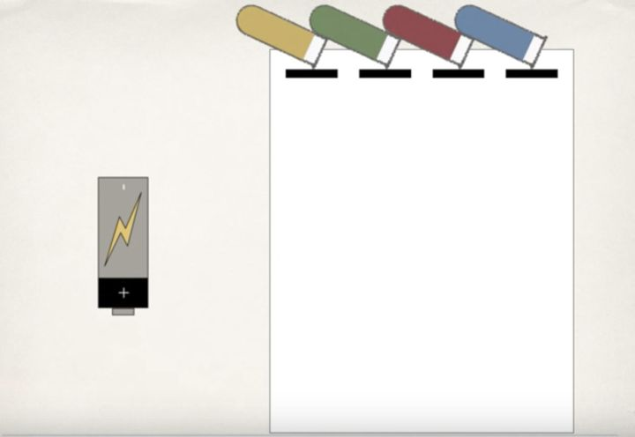
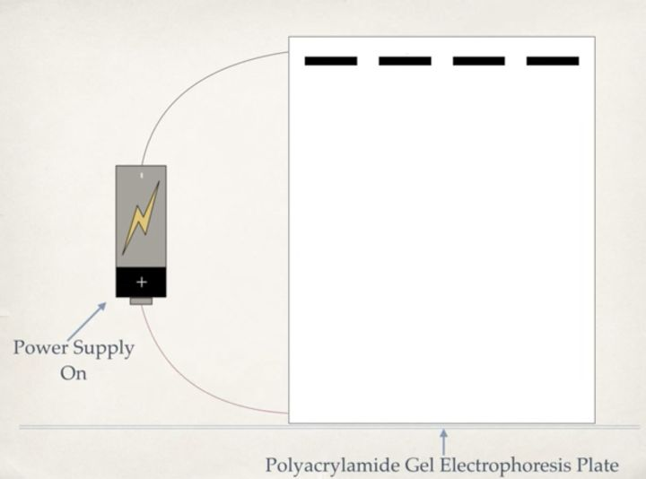
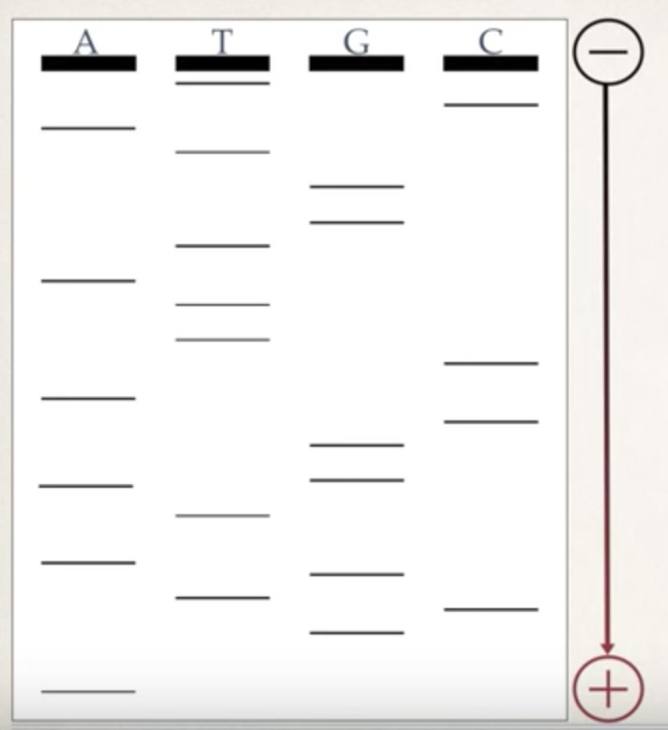
Sanger法测序-步骤3
用变性聚丙烯酰胺凝胶电泳同时分离4只反应管中的反应产物，由于每一反应管中只加一种ddNTP（如ddATP），则该管中各种长度的DNA都终止于该种碱基（如A）处。所以凝胶电泳中该泳道不同带的DNA 3’ 末端都为同一种双脱氧碱基。
https://zhuanlan.zhihu.com/p/29270914?utm_source=qq&utm_medium=social&utm_oi=783636208826855424
Notes:
（电泳的原理：由于其磷酸盐主链赋予的负电荷，DNA从负极开始迁移，较小的较轻长度的DNA进一步迁移到电泳板的底部。）

Slide 9
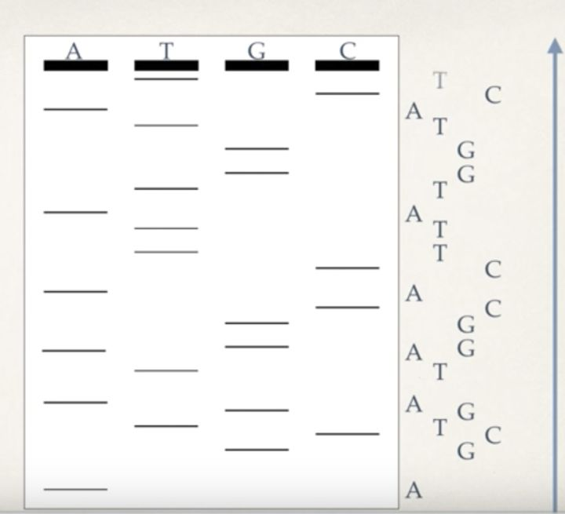
Sanger法测序-步骤4
放射自显影
通过高分辨率变性凝胶电泳分离并根据其长度排序，凝胶处理后可用X-光胶片放射自显影进行检测，从而确定目的核酸片段各个位置的碱基。
https://zhuanlan.zhihu.com/p/29270914?utm_source=qq&utm_medium=social&utm_oi=783636208826855424

Slide 10
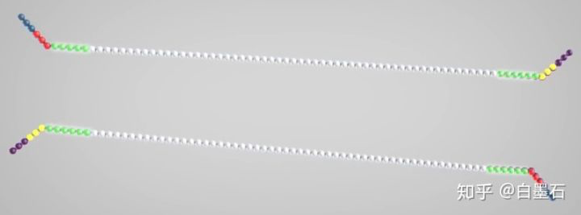
第二代DNA测序法（Illumina）
基本原理：基于可逆终止的，荧光标记dNTP，做边合成边测序。
样本准备 Sample Prep：需要先提取样本基因组中的DNA，用超声波将其随机打断。然后使用酶将两端补平，使用 Klenow 酶在3‘ 端加一个 A 碱基
https://zhuanlan.zhihu.com/p/58708887

Slide 11
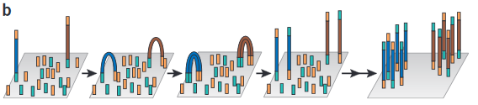
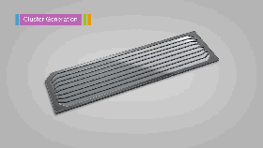
第二代DNA测序法（Illumina）
成簇 Cluster Generation：成一片带有8条通道（lanes）的玻璃载玻，每个通道内表面附有两种DN簇是DNA片段被扩增的过程，该过程在流动池 (Flowcell) 中完成。
Notes:
首先，引物会与样品中的DNA片段的接头序列互补配对，固定在通道表
通过合酶生成杂交片段的互补片段，然后加入NaOH碱溶液后，双链分子变性，原始模板链（左边的链）被流动池中的液体洗去
加入中性液体用于中和碱溶液，剩下的单链拷贝链另一端的接头就会与通道表面的引物结合，形成单链桥。
同样的，在聚合酶参与下，生成互补链，最终形成双链桥
通过变性，DNA分子线性化，变为两个单链拷贝
它们又分别与自己配对的引物结合
重复这个循环，同时形成数百万的簇。在这个过程中，所有的DNA片段都会被克隆扩增。
桥式扩增后，反向链会被切断洗去，仅留下正向链。为防止特异性结合重新形成单链桥，3‘端被封锁

Slide 12
第二代DNA测序法（Illumina）
测序 Sequencing:首先，在Flowcell中加入荧光标记的dNTP和酶，由引物起始开始合成子链。但是dNTP存在 3’端叠氮基会阻碍子链延伸，这使得每个循环只能测得一个碱基。

Slide 13
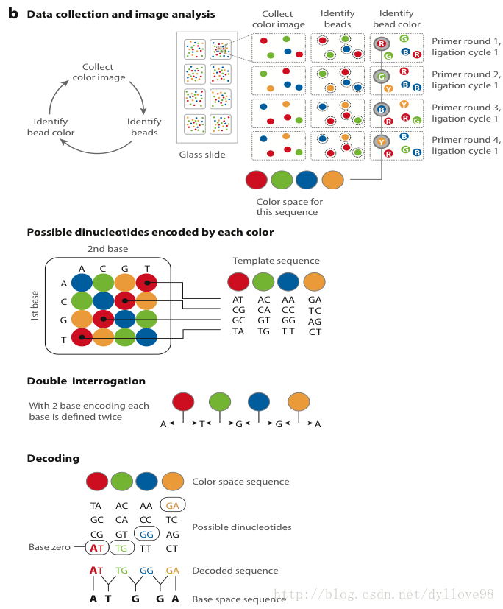
第二代DNA测序法（Illumina）
数据分析 Data Analysis:测序完成后会产生数百万个 reads，基于在样品准备时构建的 index 分类来自不同样本的序列。对于每个样品来说，具有相似延伸的碱基被聚在一起。正向和反向read配对生成连续序列。这些序列通过与参考基因组匹配后，实现完整序列的构建。

Slide 14
第三代测序技术
与前两代相比，特点是单分子测序，无需PCR扩增，且超长读取。
代表技术：PacBio公司的SMRT和Oxford Nanopore Technologies的纳米孔单分子测序技术
https://zhuanlan.zhihu.com/p/28299643
Notes:
四代测序技术,即纳米孔测序技术,该方法不同于其他测序方法,不需要对DNA进行生物或化学处理,而采用物理办法直接读出 DNA序列。原理可以简单的描述为: 单个碱基通过纳米尺度的通道时, 会引起通道电学性质的变化。

Slide 15
领先的基因测序公司：Illumina
2018年收入33.33亿美元
测序成本已降低至100美元
其仪器在临床环境以及研究和应用市场中的更广泛使用，将有助于推动增长。
Notes:
虽然三代测序现在已经商用，但是目前的主流还是二代测序，尤其是Illumina公司的测序方式更是大行其道。

Slide 16
发展趋势
基因数据分析和解读
专注某一医疗领域
Notes:
随着高通量测序设备的广泛应用，基因数据量也呈倍数增长。数据量的增长，也使得基因测序的工作重心从繁重的人工测序转到了中游的数据分析上。从二代测序仪运行下来得到的原始数据并不能提供关于疾病的信息，需要后期经过基因组的比对，数据的过滤筛选等多个步骤才能得到基因组上的变异信息，才能为疾病的诊断和治疗提供参考。基因数据分析和解读，关系到下游基因测序的应用，其是掣肘基因测序行业发展的关键环节。目前基因测序数据分析市场行业集中度比较低，全球约有超过100家生物信息公司从事基因数据的分析和处理。同时现阶段生物信息公司业务往往大而杂，而专注某一医疗领域的生物信息公司（如精准癌症）少之又少。国内市场专注基因组数据分析的生物信息公司并不多，以华大基因、荣之联等为代表，自己拥有核心算法的公司将从中受益，该领域值得期待。

Slide 17
Thanks

